Slide 1
게임 제작 프로젝트
B977012 김창현

Slide 2
- 목차
/ 해상도 조정
/ Enemy
/ 스테이지 플로우 구성
/ 무기 종류 및 조합 추가
/ 그 외

Slide 3
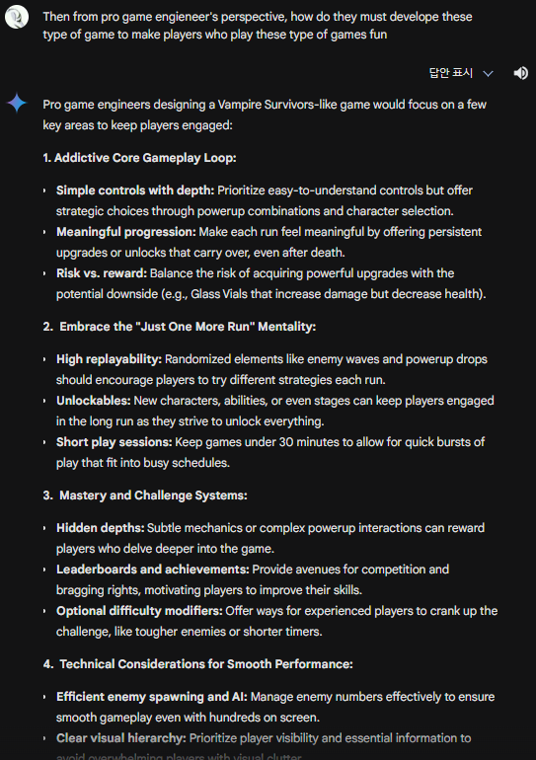
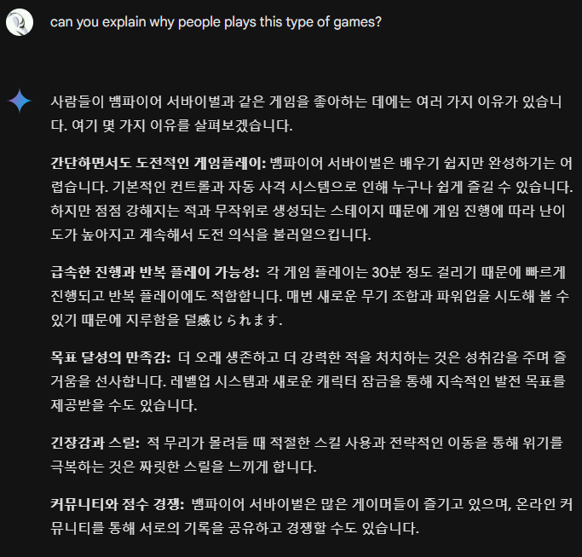
- Gemini 분석

Slide 4
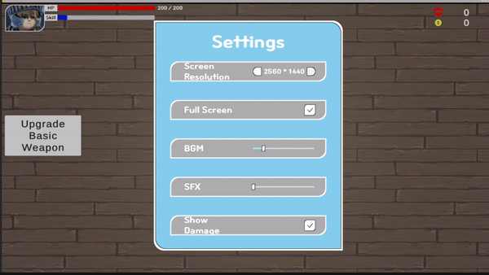
- 해상도 조정

Slide 5
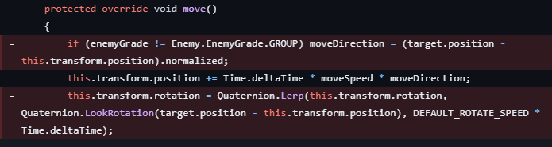
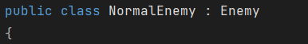
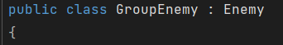
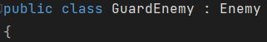
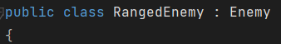
- Enemy Script 분리

Slide 6
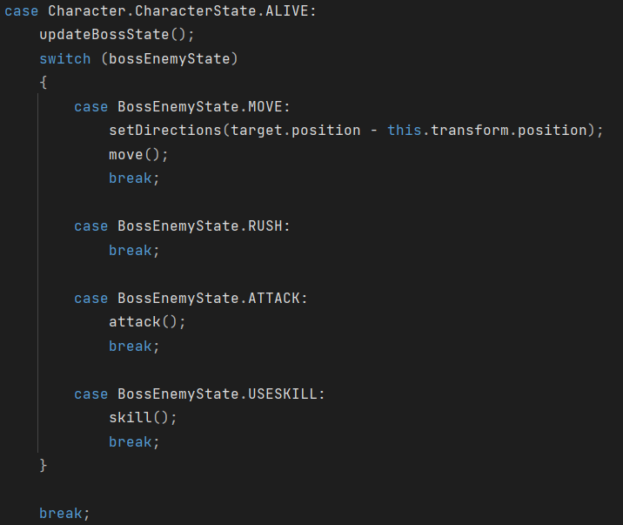
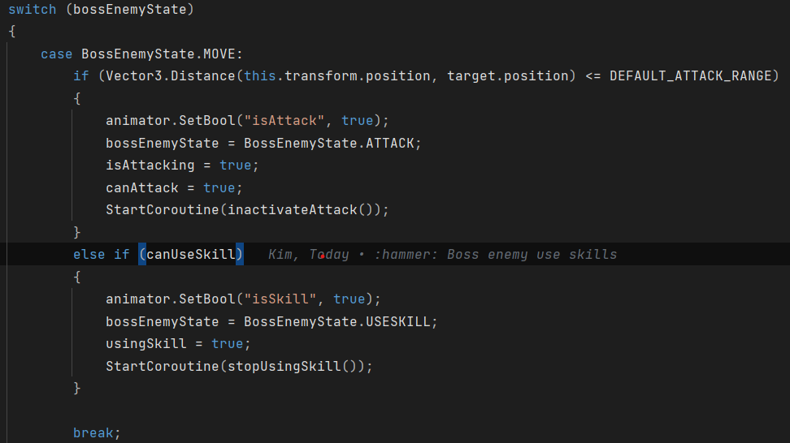
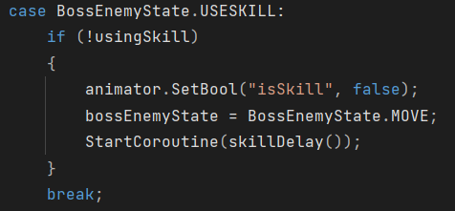
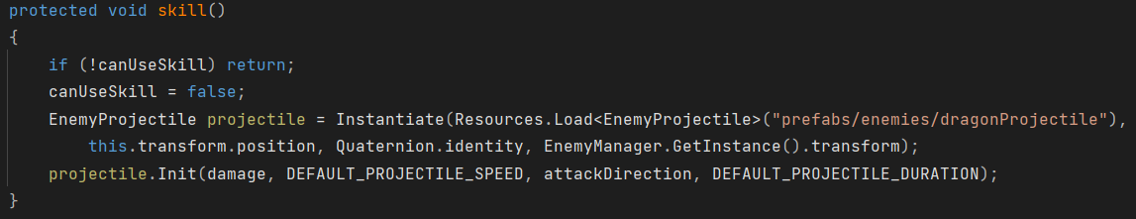
- Boss Enemy Skill

Slide 7

- Boss Enemy Skill
https://www.youtube.com/watch?v=z8iFevqKSlo

Slide 8
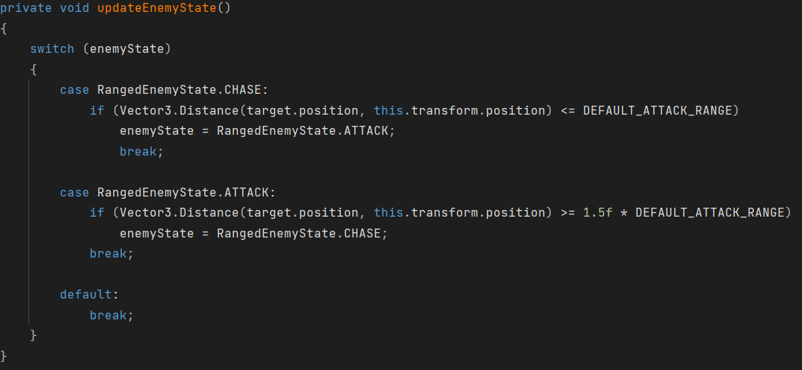
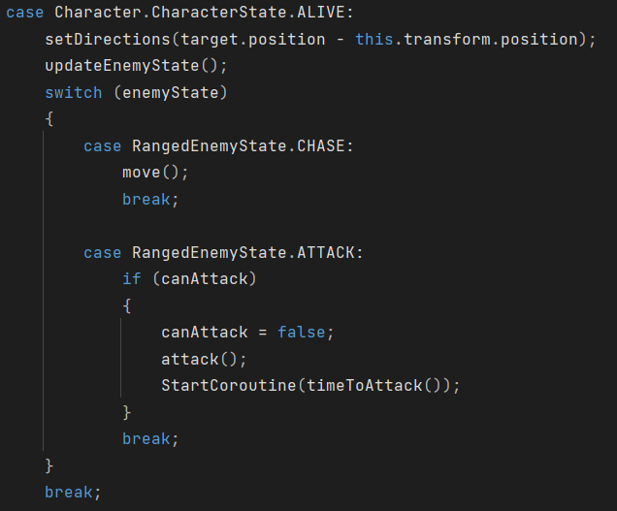
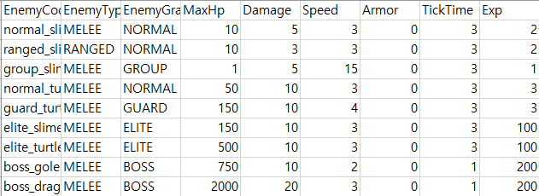
- Elite/Ranged Enemy

Slide 9
- 스테이지 구성
/ 3개의 스테이지 구성
/ 1스테이지: 맵 크기에 제한 없음 (드넓은 초원 느낌)
/ 2스테이지: 맵 Y축의 크기를 제한 (통로 느낌)
/ 3스테이지: 맵 X, Y축의 크기를 제한 (동굴, 건물 등 내부 느낌)

Slide 10
- 스테이지 플로우 구성
/ 5분에 중간 보스 등장
/ 10분에 최종 보스 등장 (몬스터 모두 제거 후 계속해서 소환)
/ 홀수 분에 엘리트 enemy 소환
/ 한 번에 몰려오는 적 2분 주기로, 한 번에 5초의 시간 차를 두고 총 4번 돌진
/ 2스테이지 원거리 공격하는 enemy 등장
/ 3스테이지 맵 패턴 추가

Slide 11
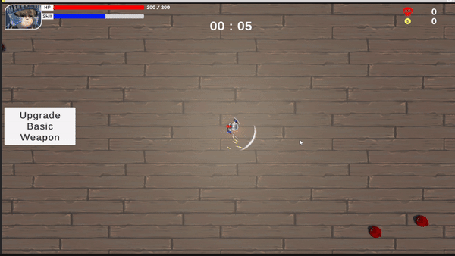
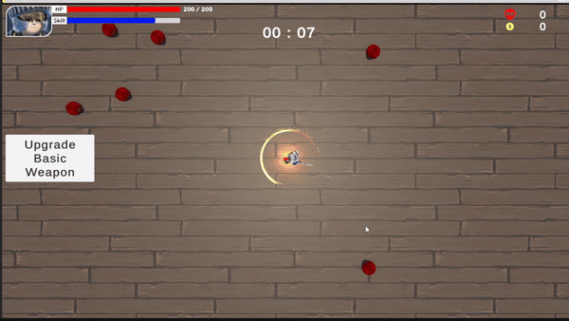
- 무기 종류 추가

Slide 12
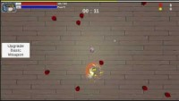
- 무기 조합 추가
https://youtu.be/LYd4R0cSTSI
https://www.youtube.com/watch?v=EwKUUjI2h00

Slide 13
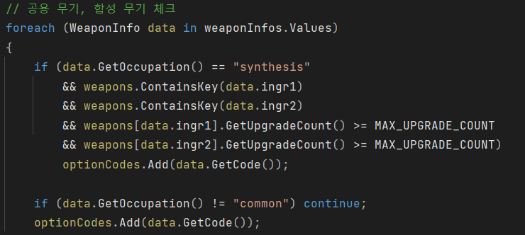
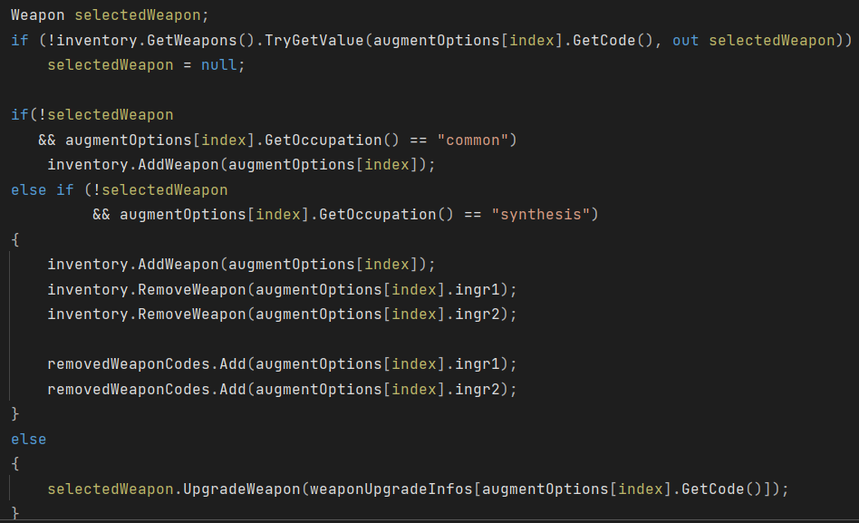
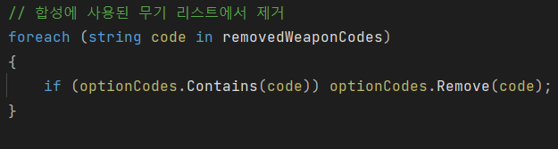
- 무기 조합 추가

Slide 14
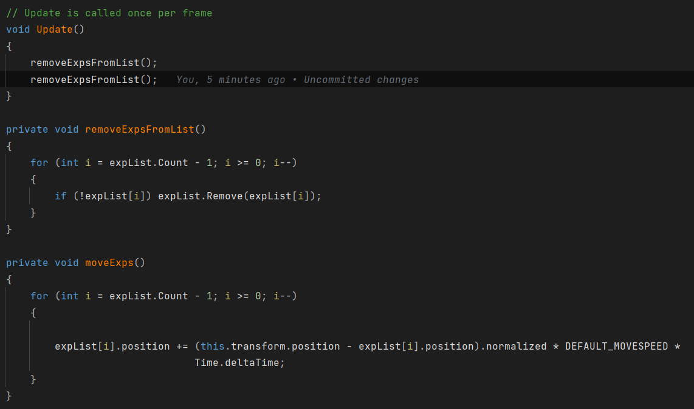
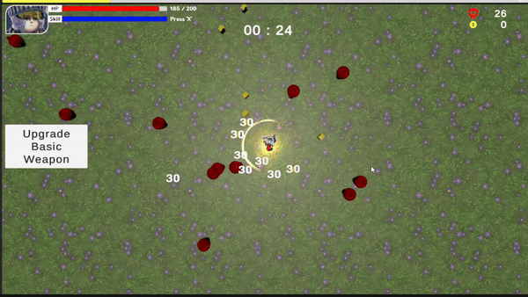
- Exp Collector

Slide 15
- 개발 계획
/ Enemy 종류 추가
/ Enemy 소환되는 수 조정
/ 2, 3스테이지 완성
/ 자석, 폭탄과 같은 필드 아이템 추가
/ UI, UX 개선

